Slide 1
HTTP SERVER
Nhóm 9
Lê Trọng Đại
Vũ Đức Đông
Đỗ Trung Hiếu
Vương Chí Sơn
GVHD: ThS. Lê Bá Vui

Slide 2
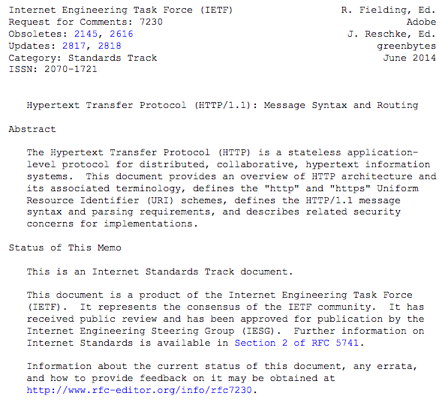

Tài liệu tham khảo

Slide 3
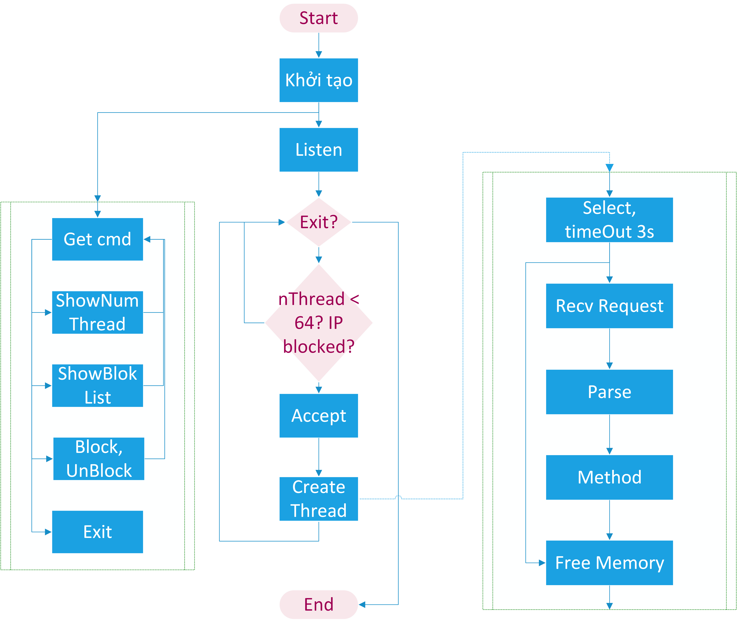
Sơ đồ tổng quan

Slide 4
Tính năng Server
Xử lý được lệnh GET, PUT,POST, HEAD, OPTIONS
Độ ổn định cao
Quản lý chặt bộ nhớ cấp phát động, ~6MB RAM khi chạy
Giao diện console, có thể chặn ip, xem số luồng đang chạy, thực hiện lệnh windows cmd...

Slide 5
Các cấu trúc dữ liệu
struct CLIENT{
SOCKET clientSocket;
SOCKADDR_IN addr;
};
enum METHOD {GET, PUT, DELE, POST, HEAD, TRACE, OPTIONS, LOCK, MKCOL, COPY, MOVE};
char* method[] = {"GET", "PUT", "DELETE", "POST", "HEAD", "TRACE", "OPTIONS", "LOCK", "MKCOL", "COPY", "MOVE"};
#define METHOD_NUM sizeof(method) / sizeof(char*)

Slide 6
Các cấu trúc dữ liệu
enum GENERAL_HEADER_ENUM {Connection, Date, MIME_Version, Trailer, Transfer_Encoding, Upgrade, Via};
char* GeneralHeader[] = {"Connection: ", "Date: ", "MIME-Version: ", "Trailer: ", "Transfer-Encoding: ", "Upgrade: ", "Via: "};
#define GENERAL_HEADER_NUM sizeof(GeneralHeader) / sizeof(char*)

Slide 7
Các cấu trúc dữ liệu
struct REQUEST{
METHOD m;
char* URL;
char* version;
char* generalHeader[GENERAL_HEADER_NUM] = {NULL};
char* requestHeader[REQUEST_HEADER_NUM] = {NULL};
char* entityHeader[ENTITY_HEADER_NUM] = {NULL};
char* body;}
vector<in_addr> blockList;

Slide 8

Cấu trúc file, thư mục

Slide 9

Cấu trúc file, thư mục

Slide 10
Các hàm
convert (char* URL, char* root)
delay(int milli_seconds)
free(REQUEST* rq)
get(REQUEST* req, CLIENT* c)
getLastModified(char *fileName)
getSize(char* fileName)
createResponseHeader(int statusCode, char* fileName, long len)
options(REQUEST* req, CLIENT* c)
parseRequest(char* buf)
post(REQUEST* req, char* buf, int len, CLIENT* c)

Slide 11
Các hàm
showMenu()
writeLog(CLIENT* c)
getStatusName(int statusCode)
getTime()
put(REQUEST* req, char* buf, int len, CLIENT* c);
recvTimeout(SOCKET s, int milli_seconds);
getType(char* fileName)
head(REQUEST* req, CLIENT* c)

Slide 12
Phân chia công việc
1 . Vương Chí Sơn: Xử lý chương trình chính, xây dựng khung chương trình và giải thuật, test...
2 . Đỗ Trung Hiếu: chỉnh sửa client, ghi nhật ký, put, post, head, options...
3 . Vũ Đức Đông: get, tạo header...
4. Lê Trọng Đại: phân tích request...

